Slide 1
ČÁSTI KVETOUCÍCH ROSTLIN
Vypracovala: Mgr. Alžběta Pelcová

Slide 2
Řekni, jak poznáš kvetoucí rostlinu.
kvete

Slide 3
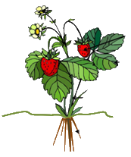
Části kvetoucí rostliny
Zkus doplnit názvy
jednotlivých
částí do obrázku.
rostlinu dělíme na:
podzemní část
nadzemní část
rostlina, která kvete se skládá z 5 částí:
kořen
stonek
list
květ
plod
květ
nad zemí
list
stonek
pod zemí
kořen

Slide 4
Podzemní části kvetoucí rostliny
pod zemí najdeme jedinou část rostliny – kořeny:
drží rostlinu v půdě
z půdy přímají vodu -> v té jsou rozpuštěné látky z půdy = živiny (ty jsou potřeba pro výživu rostliny)
každá rostlina má jiné kořeny (tvar)
některé kořeny rostlin dokonce jíme

Slide 5
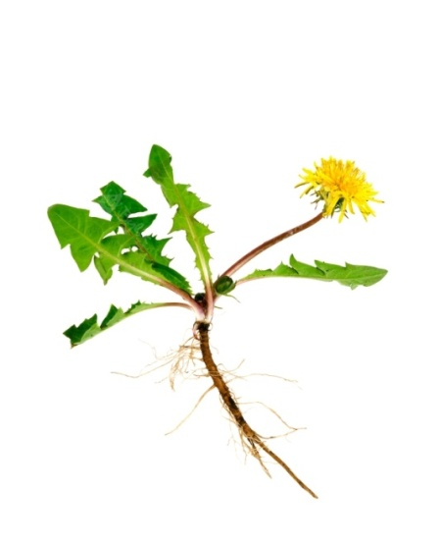
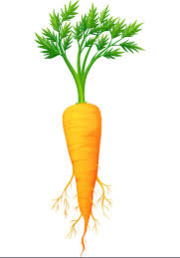
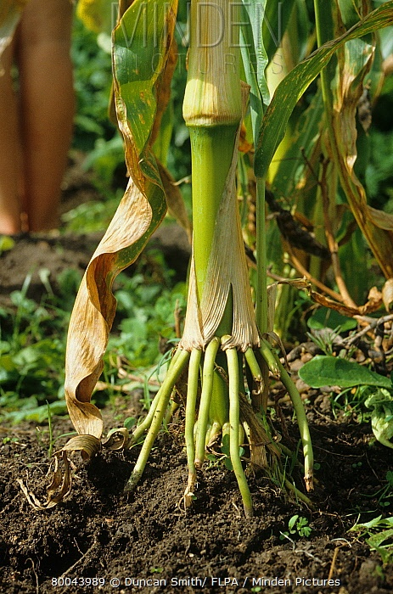
Kořeny
PAMPELIŠKA
MRKEV
KUKUŘICE

Slide 6
Nadzemní části kvetoucí rostliny
stonek
list
květ
plod

Slide 7
Stonek
pokračování kořene
vede vodu+živiny do dalších částí rostliny
vyrůstají z něj listy, květy a plody
podle toho, jak stonek vypadá, z čeho se skládá, jej dělíme na 2 skupiny:
dřeviny
byliny

Slide 8
Stonek - dřeviny
mají dřevnatý stonek
podle toho jak se stonek větví, dělíme dřeviny na:
stromy – mají kmen a korunu
keře – nemají kmen, větví se přímo u země
Vzpomeneš si, jaký je rozdíl
mezi stromem a keřem?

Slide 9
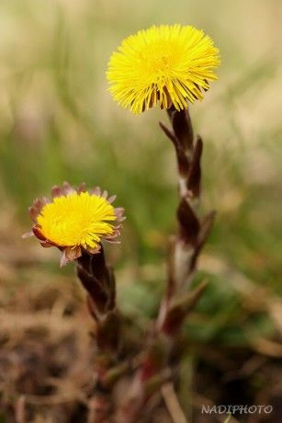
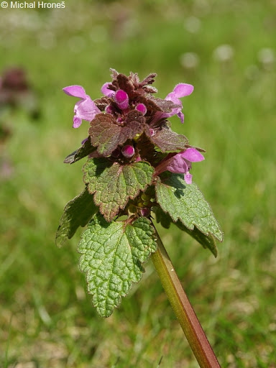
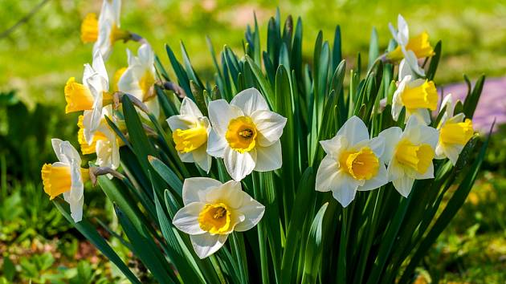
Stonek - byliny
mají dužnatý (měkký, nedřevnatý) stonek
Poznáš tyto rostliny?
NARCIS
HLUCHAVKA
PODBĚL

Slide 10
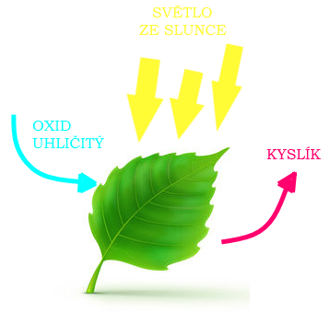
LIST
vyrůstají ze stonku
obsahují zelené barvivo
probíhá v nich fotosyntéza:
přeměna vody (z půdy)+oxidu uhličitého (ze vzduchu) za pomocí světla (ze Slunce) = kyslík

Slide 11
Pokračování příště ☺ Aloha

